Slide 1
BJ055 - Vlastnosti a užití stavebních materiálů v konstrukcích

Slide 2
OPAKOVÁNÍ CEMENT A BETON

Slide 3
CEMENT
Norma 197-1 Cement: Složení, specifikace a kritéria shody cementů pro obecné použití
Zkoušení cementů, norma
196-1 ~ 196-9
1 pevnosti,
2 chemický rozbor,
3 doba tuhnutí a objemová stálost,
5 zkouška pucolanity,
6 stanovení jemnosti mletí,
7 postup pro odběr,
8 hydratační teplo – rozpouštěcí metoda,
9 semiadiabataická metoda

Slide 4
Složení cementu
Hlavní složky portlandského cementu?
Portlandský slínek (K)
Regulátor tuhnutí (CaSO₄, anhydrit, hemihydrát i dihydrát)
Přísady (intenzifikátor mletí…)
Směsný cement
Příměsi – Vysokopecní struska (S),
Pucolány obecně (P,Q),
Popílky (vápenatý W, Křemičitý V, ),
Kalcinovaná břidlice (T),
Vápenec (L, LL),
Křemičitý úlet (D)

Slide 5
Značení cementů dle složení
CEM I
Portlandský cement
CEM II (A-S, B-S, A-Q, …….A-LL, B-LL, A-M, B-M)
Portlandský cement směsný (struska, pucolán, břidlice, vápenec, kombinace všeho)
CEM III (A, B, C)
Vysokopecní cement (struska)
CEM IV (A, B)
Pucolánový cement (křemičitý úlet, přír. pucolány, popílky)
CEM V (A, B)
Směsný cement (struska + směs pucolánů)

Slide 6
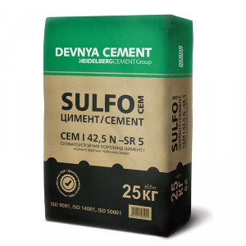
Speciální značení cementů
Síranovzdorné cementy
Portlandské CEM I-SR 0, SR 3, SR 5
Obsah C₃A ve slínku (0, ≤ 3 %, ≤ 5 %
Vysokopecní CEM III/B-SR, C-SR
Bez požadavku na C₃A ve slínku
Pucolánové CEM IV/A-SR, B-SR
Obsah C₃A ve slínku ≤ 9 %

Slide 7
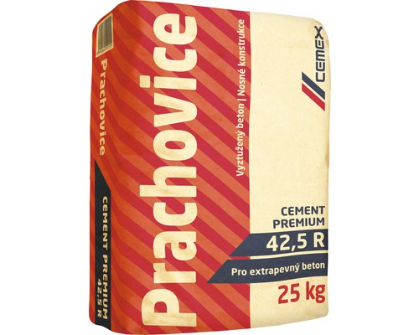
Značení cementů dle požadavků na fyz.-mech. a chem. vlastnosti
Základní rozdíl mezi 32,5 42,5 52,5 ?
Jemnost mletí → čím jemněji mletý cement, tím vyšší měrný povrch, tím větší reaktivita. Mletí, jeden z finančně a časově nejnáročnějších úkonů
Jemněji mletý cement
Větší měrný povrch (Blaine)
Rychlejší hydratace
Vyšší hydratační teplo a rychlejší vývin
Větší spotřeba záměsové vody
Vyšší počáteční pevnosti
Výraznější objemové změny
Zrnitost cementu 2~200 µm

Slide 8
Označení dle „rychlosti“
L (Low), N (Normal), R (Rapid)
32,5 L, N, R poč. tuhnutí ≥ 75 min.
42,5 L, N, R poč. tuhnutí ≥ 60 min.
52,5 L, N, R poč. tuhnutí ≥ 45 min.
Zároveň požadavky na minimální pevnosti po několika dnech zrání (2 nebo 7 dnů).
Například 52,5 L po 2 dnech ≥ 10 MPa, ale 52,5 R po dvou dnech ≥ 30 MPa

Slide 9
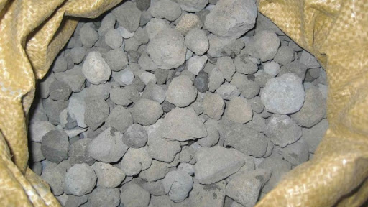
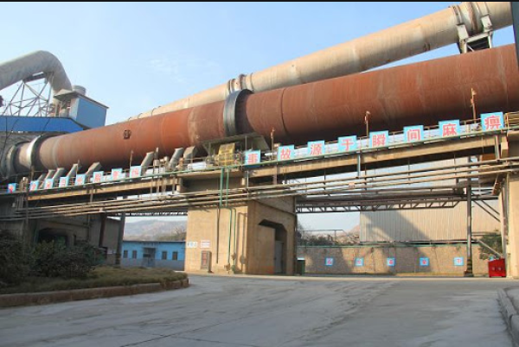
Značení cementů dle požadavků na fyz.-mech. a chem. vlastnosti
Výpal:
3300 kJ/kg cementu v rotační peci s výměníkem
1kg pneumatiky → 25 MJ energie,
1kg masokostní moučky → 20 MJ energie
1kg městských kalů → 10 MJ energie
1kg komunálního odpadu → 15 MJ energie
Na 1kg Cementu ekv. 80 kg oleje a 105 kWh energie

Slide 10
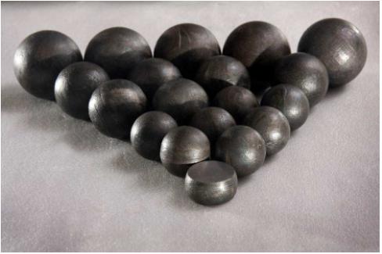
Značení cementů dle požadavků na fyz.-mech. a chem. vlastnosti
Mletí:
1 tuna cementu = 25~35 kWh, intenzifikátor urychluje mletí až o 35 %. -> při mletí ohřev až na 180 °C -> částečný rozpad dihydrátu na hemihydrát/anhydrit.
Kulový mlýn (nejčastěji používaný, dříve spotřeba 2,5kg mlecích koulí na tunu. Dnes díky lepšímu materiálu pouze 200-900g na tunu cementu.

Slide 11
BETON
Výpočet složení betonu na 1 m³
Zadání na 1 m³ :
Cement: 383 kg/m³
Vzduch: 2 %
Vodní součinitel: 0,46
Příměsi (jemné podíly): 10 % z cem (ρ=2250 kg/m³)
Vypočítejte množství záměsové vody a kameniva na 1 m³

Slide 12
Výpočet
$\frac{m_{c}}{ρ_{c}}+\frac{m_{v}}{ρ_{v}}+\frac{m_{k}}{ρ_{k}}+\frac{m_{p}}{ρ_{p}}=1−\frac{V_{z}}{100}$
$\frac{383}{3100}+\frac{0,46∙383}{1000}+\frac{m_{k}}{2650}+\frac{0,1∙383}{2250}=1−\frac{2}{100}$
$m_{k}=0,6632494∙2650$
$m_{k}=1757,61\dot{=}1758 kg$
Proveďte výpočet množství jednotlivých frakcí kameniva 0 – 16 mm (0-4, 4-8, 8-16) dle Fullera

Slide 13
Výpočet
$y=\sqrt{\frac{4}{16}}=0,50$
M_{k} = y ·m_{k} = 0,50·1758 = 879 kg
$y=\sqrt{\frac{8}{16}}=0,7071$
M_{k} = y ·m_{k} = (0,7071-0,50)·1758 = 364 kg
$y=\sqrt{\frac{16}{16}}=1,00$
M_{k} = y ·m_{k} = (1,00-0,7071)·1758 = 515 kg

Slide 14
Výpočet – složení betonu
Složení 1 m³ navrženého betonu:
Cement m_{c} = 383 kg
Voda m_{v} = w · m_{c} = 0,46 · 383 = 176,2 kg
Kamenivo m_{k} = 1758 kg
0-4: 879 kg, 4-8: 364 kg, 8-16: 515 kg
Příměsi m_{p} = 38,3 kg

Slide 15
ČSN EN 12350-2 Zkoušení čerstvého betonu Část 2: Zkouška sednutím
Vhodné použít pro beton, ve kterém je kamenivo < 40 mm
Jestliže je rozlití <10 nebo >200 mm, nevhodné
Klasický Abrams (dolní 200 mm, horní 100 mm, výška 300 mm)
3 vrstvy
Každá vrstva 25 vpichů

Slide 16
ČSN EN 12350-2 Zkoušení čerstvého betonu Část 2: Zkouška sednutím

Slide 17
ČSN EN 12350-3 Zkoušení čerstvého betonu Část 3: Zkouška Vebe
Vhodné použít pro beton, ve kterém je kamenivo s většími zrny jak 63 mm
Jestliže změřený čas při zkoušce Vebe je kratší než 5 s nebo delší než 30 s pak tato zkouška není vhodná.
Klasický Abrams na slumptest
3 vrstvy
Každá vrstva 25 vpichů
Kruhová průhledná deska, velký hrnec

Slide 18
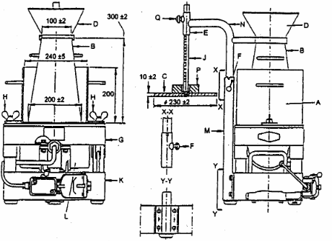
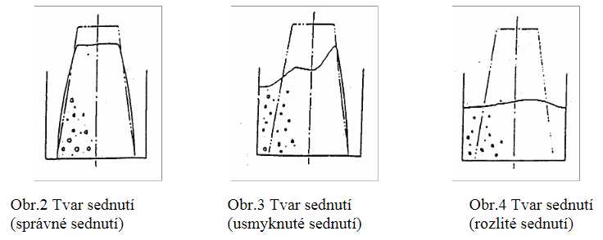
ČSN EN 12350-3 Zkoušení čerstvého betonu Část 3: Zkouška Vebe

Slide 19
ČSN EN 12350-4 Zkoušení čerstvého betonu Část 4: Stupeň zhutnitelnosti
Stupeň zhutnitelnosti c (C) je dán vztahem:
$c=\frac{h_{1}}{h_{1}−s}$
h1 je vnitřní výška nádoby v [mm]
s je průměrná hodnota ze čtyř změřených vzdáleností mezi horní hranou formy a povrchem zhutněného betonu, zaokrouhlená na nejbližší milimetry.
Zhutňuje se ponorným vibrátorem nebo na vibračním stole, dokud se zmenšuje objem

Slide 20
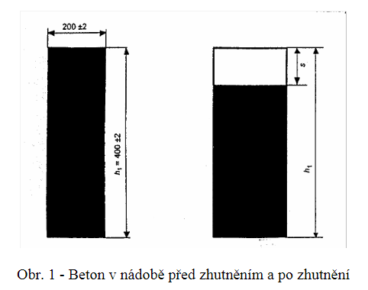
ČSN EN 12350-4 Zkoušení čerstvého betonu Část 4: Stupeň zhutnitelnosti

Slide 21
Další zkoušky čerstvého betonu
Stanovení konzistence - Zkouška rozlitím
ČSN EN 12350-5
Stanovení obsahu vzduchu v čerstvého betonu - Tlakoměrná metoda
ČSN EN 12350-7, čl.1-3.3, 5-8
Stanovení konzistence - Zkouška sednutí - rozlitím
ČSN EN 12350-8
Stanovení konzistence - Stupeň zhutnitelnosti
ČSN EN 12350-4
Stanovení konzistence - Zkouška V-nálevkou
ČSN EN 12350-9
Stanovení konzistence - Zkouška L-truhlíkem
ČSN EN 12350-10
Zkouška segregace při prosévání - ČSN EN 12350-11

Slide 22
ČSN EN 12390-3. Zkoušení ztvrdlého betonu - Část 3: Pevnost v tlaku zkušebních těles
Krychle 150x150x150 mm
Válec h=300 mm, průměr 150 mm
Vývrt → výška je 2x průměr. Průměr musí být minimálně 3,5 násobek největšího zrna kameniva (ne frakce, velikost zrna)
Zkoušení vždy kolmo na směr ukládání (hutnění)
Zatěžování: Rychlostí 0,2 MPa/s
Výpočet:

Slide 23
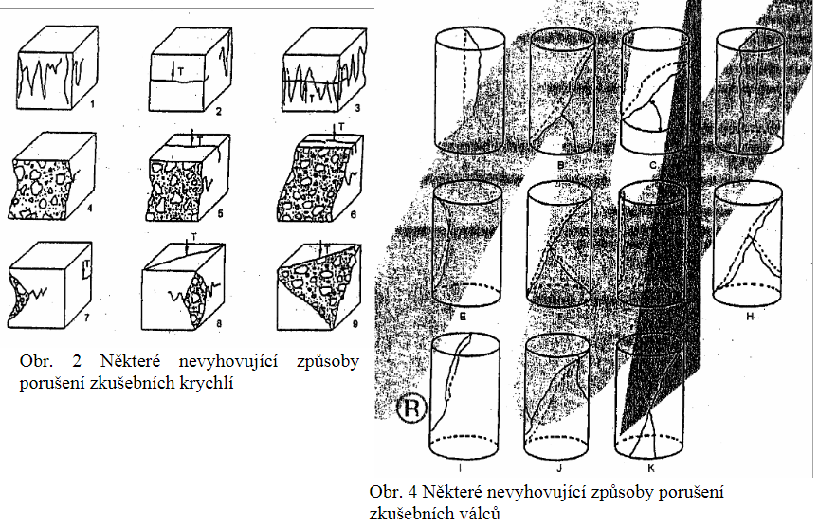
ČSN EN 12390-3. Zkoušení ztvrdlého betonu - Část 3: Pevnost v tlaku zkušebních těles

Slide 24
ČSN EN 12390-5. Zkoušení ztvrdlého betonu - Část 5: Pevnost v tahu ohybem zkušebních těles
3-bodový, nebo 4-bodový ohyb
Vzdálenost podpor: 3x šířka/výška vzorku
Rychlost zatěžování 0,04 ~ 0,06 MPa/s
Výpočet:
4 bodový ohyb:
3 bodový ohyb:

Slide 25
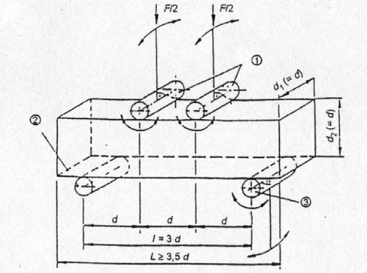
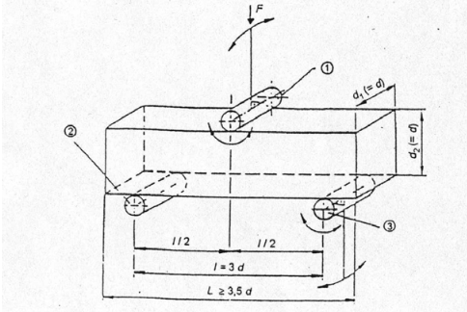
ČSN EN 12390-5. Zkoušení ztvrdlého betonu - Část 5: Pevnost v tahu ohybem zkušebních těles

Slide 26
ČSN EN 12390-6. Zkoušení ztvrdlého betonu - Část 6: Pevnost v příčném tahu zkušebních těles
Válcové zkušební těleso je vystaveno tlaku v úzkém pruhu po jeho délce. výsledná kolmá tahová síla způsobí porušení tělesa tahem.
Zkušební tělesa musí být válcová
U vývrtů musí být délka alespoň rovna průměru
Zatěžování 0,04 ~ 0,06 MPa/s
Výpočet:

Slide 27
ČSN EN 12390-6. Zkoušení ztvrdlého betonu - Část 6: Pevnost v příčném tahu zkušebních těles

Slide 28
ČSN EN 12390-8. Zkoušení ztvrdlého betonu - Část 8: Hloubka průsaku tlakovou vodou
Tlaková voda působí na povrch ztvrdlého betonu. Zkušební těleso se pak rozlomí a změří se hloubka průsaku vody.
Válce, krychle, hranoly. Průměr min. 150 mm, žádný rozměr nesmí být menší než 100 mm
Vodní tlak 500±50 kPa (0,5 MPa) plochou o průměru 75 mm, 72 hodin (±2 hodiny)
Po zkoušce se vzorek rozlomí a zaznamená se největší hloubka průsaku

Slide 29
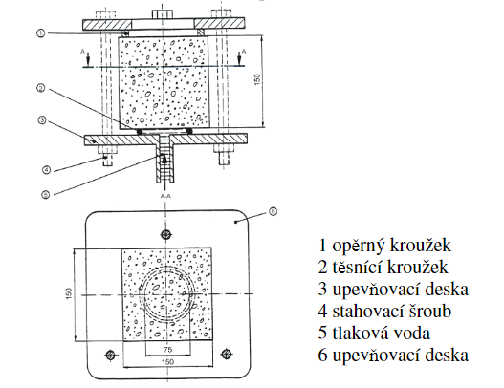
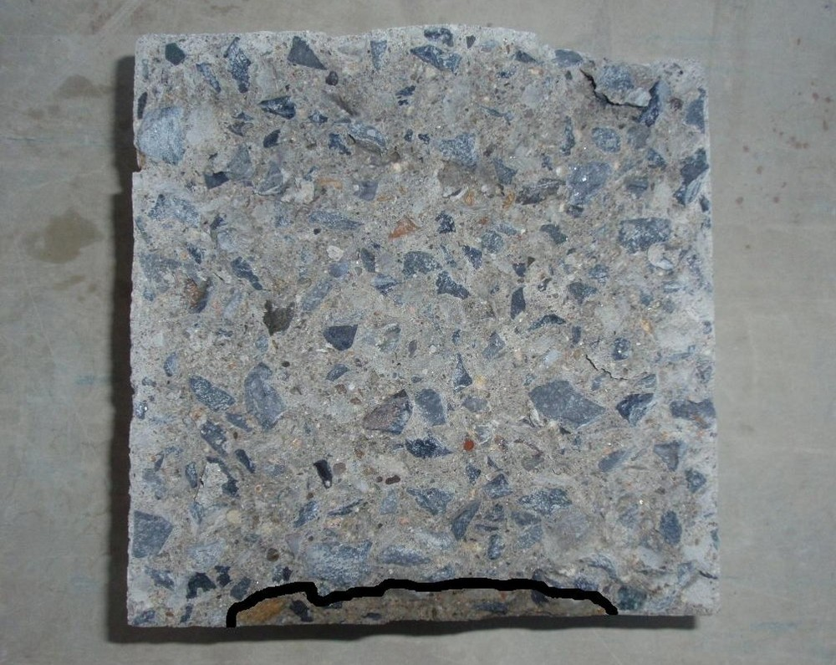
ČSN EN 12390-8. Zkoušení ztvrdlého betonu - Část 8: Hloubka průsaku tlakovou vodou

Slide 30
Další zkoušky
ČSN EN 12390-7 Zkoušení ztvrdlého betonu - Část 7: Objemová hmotnost ztvrdlého betonu.
ČSN EN 12390-9 Zkoušení ztvrdlého betonu - Část 9: Odolnost proti zmrazování a rozmrazování - Odlupování
ČSN EN 12390-10 Zkoušení ztvrdlého betonu - Část 10: Stanovení odolnosti betonu proti karbonataci při atmosférické koncentraci
ČSN EN 12390-11 Zkoušení ztvrdlého betonu - Část 11: Stanovení odolnosti betonu proti chloridům, jednosměrná difuze
… Sečnový modul pružnosti v tlaku, hydratační teplo, dotvarování tlakem,

Slide 31
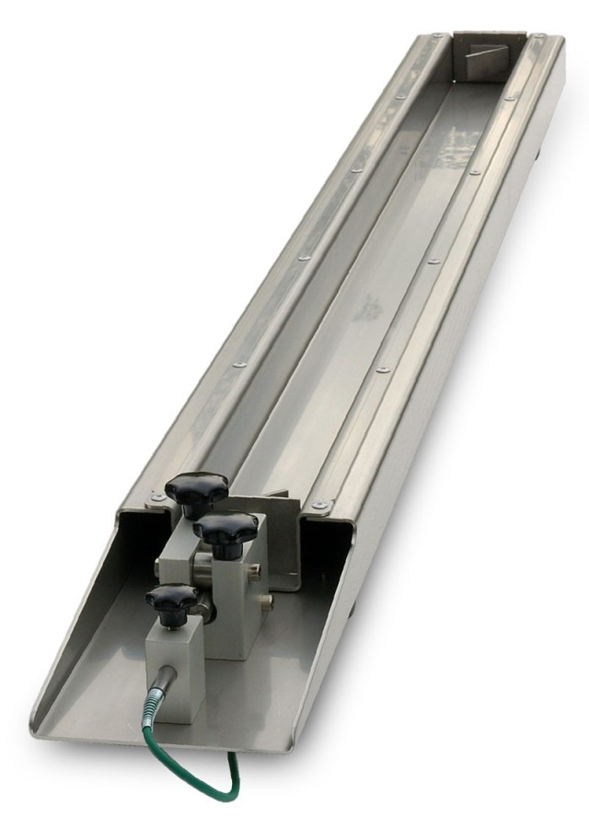
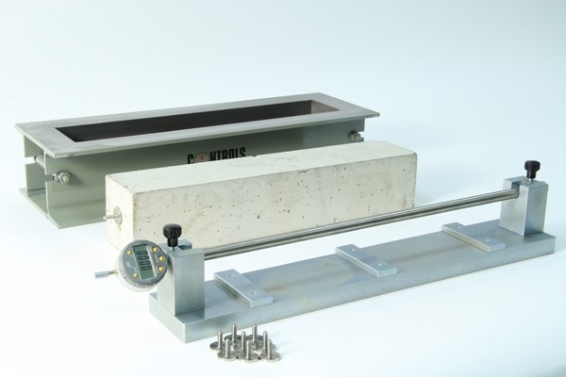
Měření objemových změn
ČSN EN 12390-16 Zkoušení ztvrdlého betonu - Část 16: Stanovení smrštění betonu
Žlab 1000 mm, průřez 60x100, nebo 100x100

Slide 32
Rozložení pórů ve struktuře
Rtuťová porozimetrie
3 nm ~ 600 µm, ale pouze otevřené póry
Distribuce pórů, velikost pórů, celkový objem pórů, pórovitost
Tlaková nádoba, rtuť
Princip:
Do vzorku se tlačí rtuť za daných tlaků.
Nízkotlaká část 0,003 – 0,01 Mpa (4~100 µm)
Vysokotlaká část, 0,013 Mpa – 200 (400) Mpa (3 nm~3000 nm (3 µm))
Pro ještě menší póry lze použít adsorpce třeba dusíku → plynová porozimetrie (0,4 ~ 100 nm)

Slide 33
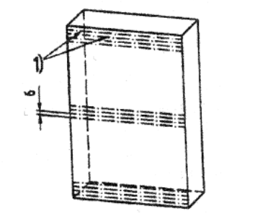
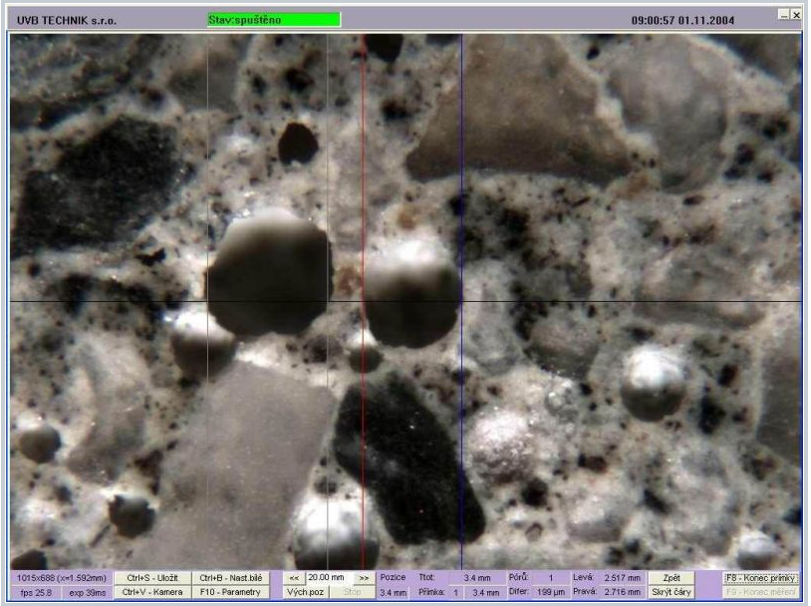
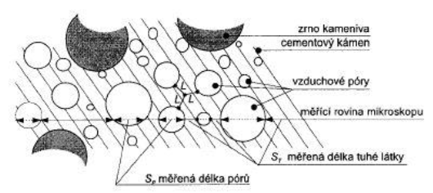
Rozložení pórů ve struktuře
Spacing factor
Celkový obsah vzduch. pórů
Obsah cem. tmele
Měrný povrch vzduch. pórů
Průměrná velikost vzduch. pórů

Slide 34
NEDESTRUKTIVNÍ METODY

Slide 35
Tvrdoměrné metody
Vrypové – Mohsova stupnice
1. mastek, 2. sůl kamenná (sádrovec), 3. vápenec, 4. kazivec, 5. apatit, 6. živec, 7. křemen, 8. topas, 9. korund, 10. diamant
Vtiskové
Velikost vtisku předepsaným tělískem
Vnikací
Špičáková metoda (Ing. J. Mašek, Prof. Cigánek, Baumannovo kladívko, elektromagnetický špičák)
Odrazové
Pružný odraz tělesa padajícího z určité výšky → měření zpětného odrazu
Schmidtův tvrdoměr (N 2,25 Joule, L 0,75 Joule, M 30,00 Joule)

Slide 36
Nevýhody NDT - tvrdoměrné
Zkouší se pouze povrchová vrstva
Musí být provedeno také destruktivní stanovení pro vyjádření přesnosti
Je potřeba vytvořit kalibrační vztah (Více než 100 měření)
Pokud je zavedená sériová výroba lze velmi jednoduše a rychle ověřovat základní vlastnosti výrobků (Prefa)
Výhody NDT - tvrdoměrné

Slide 37
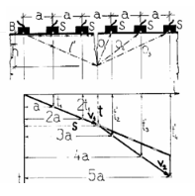
Elektroakustické metody
Kladívková metoda
Úder kladívka → mikrofon v určité vzdálenosti → doba šíření impulsu
Ultrazvuk (UZ)
Budič o frekvenci 20 ~ 150 kHz + snímač
Měří se doba průchodu
Lze stanovit nepřímo fyzikálně mechanické vlastnosti. Přímým výpočtem lze zjistit dynamický modul pružnosti
Větším množstvím sond lze měřit pozice a hloubka trhliny

Slide 38
DĚKUJI ZA POZORNOST !

